Slide 1
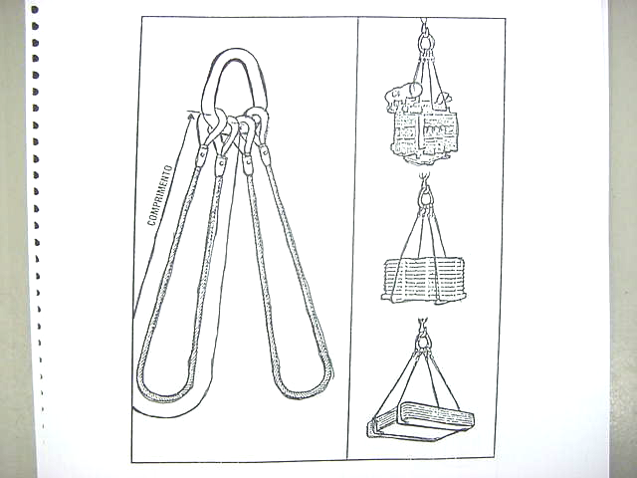
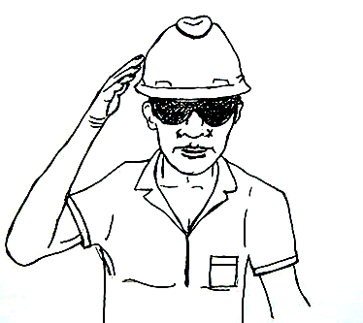
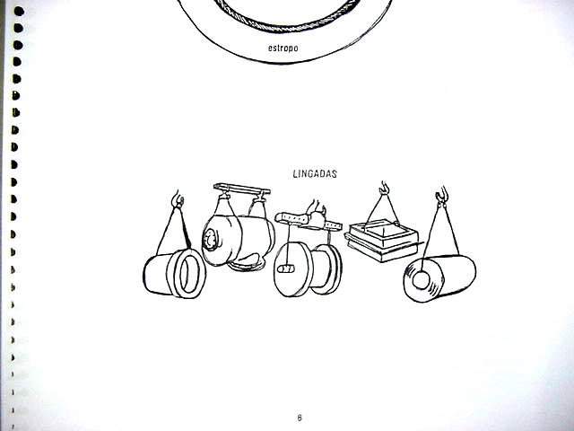
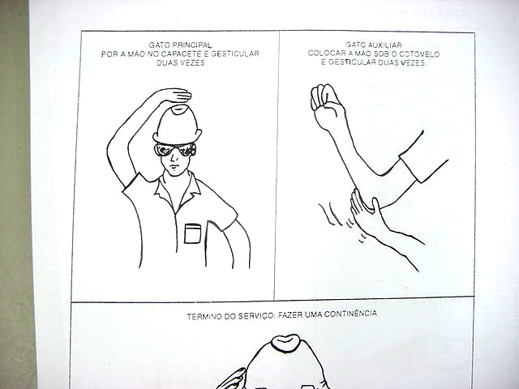
ORIENTAÇÃO BÁSICA DE SINALIZAÇÃO E ESTROPAGEM
Lingada

Slide 2
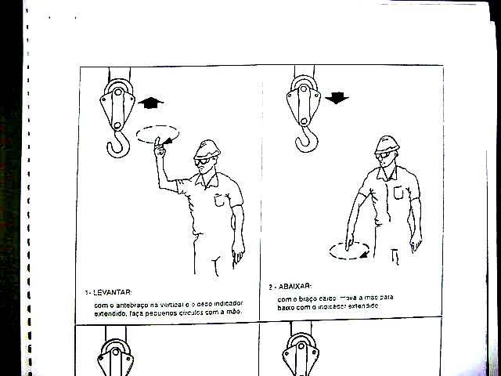
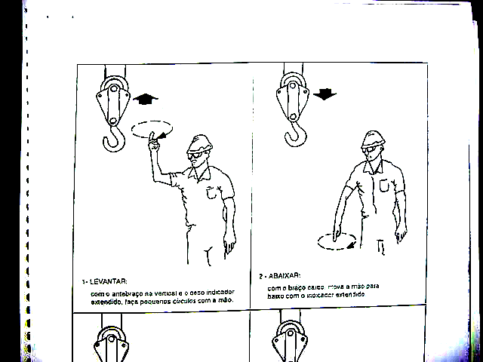
ORIENTAÇÃO BÁSICA DE SINALIZAÇÃO E ESTROPAGEM
LEVANTAR CARGA
ABAIXAR CARGA
Com o antebraço na vertical e o
dedo indicador estendido, faça
pequenos círculos com a mão.
Com o braço caído mova a mão
para baixo em círculo com o
indicador estendido.

Slide 3
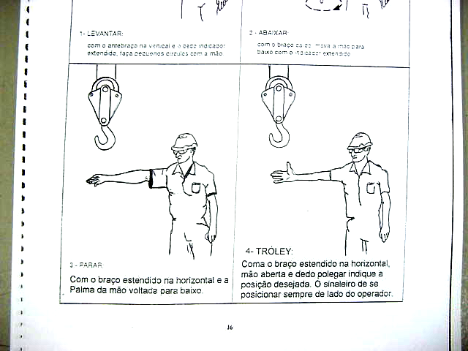
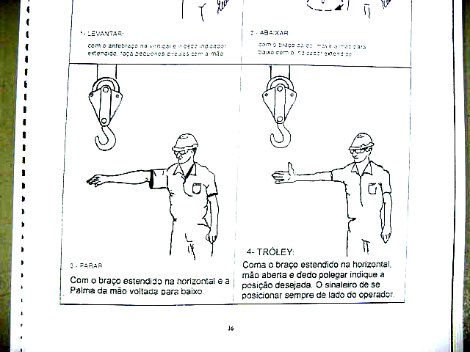
ORIENTAÇÃO BÁSICA DE SINALIZAÇÃO E ESTROPAGEM
PARAR
TRÓLEY
Com o braço estendido na horizontal
e a palma da mão voltada para baixo.
Com o braço estendido na horizontal mão aberta
e dedo polegar indique a posição indicada.

Slide 4
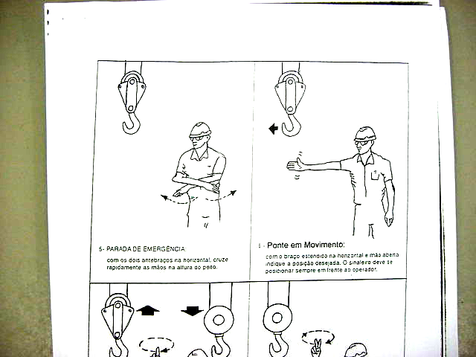
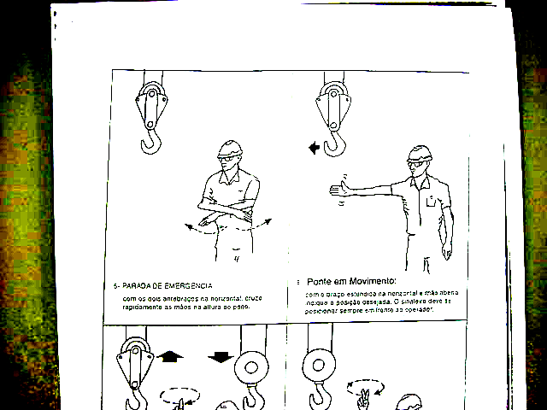
ORIENTAÇÃO BÁSICA DE SINALIZAÇÃO E ESTROPAGEM
PARADA DE EMERGÊNCIA
PONTE EM MOVIMENTO
Com os dois antebraços na horizontal,
cruze rapidamente as mão na altura do peito.
Com o braço estendido na horizontal
e mão aberta, indique a posição desejada.

Slide 5
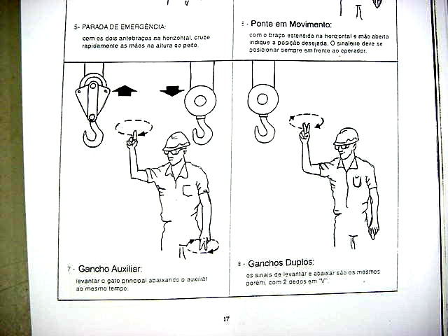
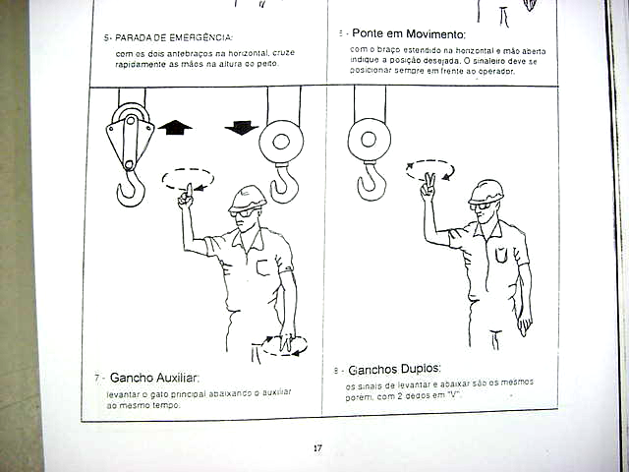
ORIENTAÇÃO BÁSICA DE SINALIZAÇÃO E ESTROPAGEM
GANCHO AUXILIAR
GANCHO DUPLO
Levantar o gato principal abaixando
o auxiliar ao mesmo tempo.
Os sinais de levantar e abaixar são os
mesmos porém com dois dedos em V.

Slide 6
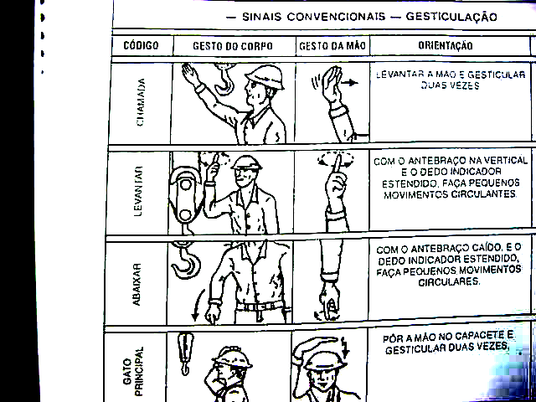
ORIENTAÇÃO BÁSICA DE SINALIZAÇÃO E ESTROPAGEM
GANCHO DUPLO

Slide 7
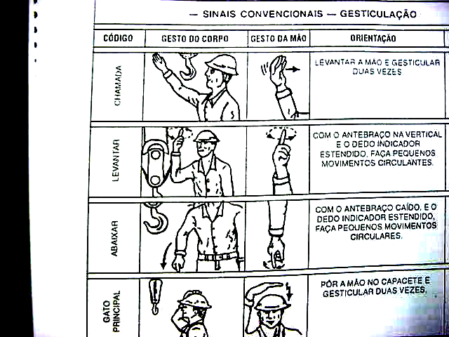
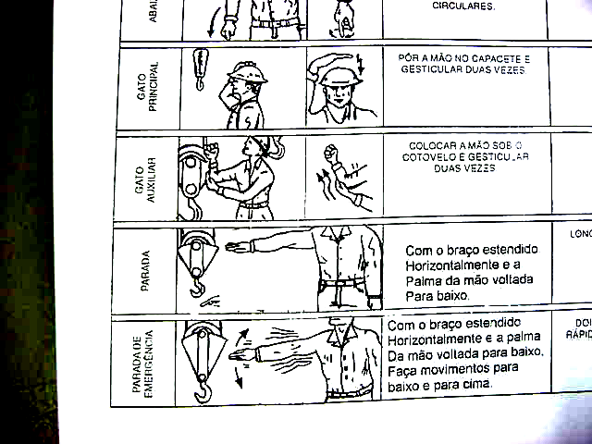
ORIENTAÇÃO BÁSICA DE SINALIZAÇÃO E ESTROPAGEM

Slide 8
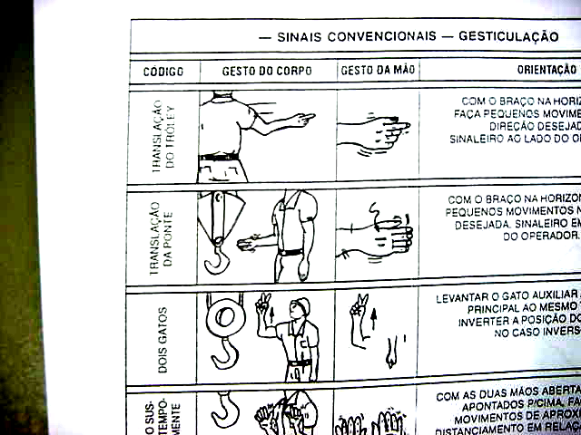
ORIENTAÇÃO BÁSICA DE SINALIZAÇÃO E ESTROPAGEM
Com o braço na horizontal faça
pequenos movimentos na
direção desejada
Com o braço na horizontal faça
pequenos movimentos na
direção desejada
Levantar o gato auxiliar
Abaixando o principal ao
mesmo tempo.

Slide 9
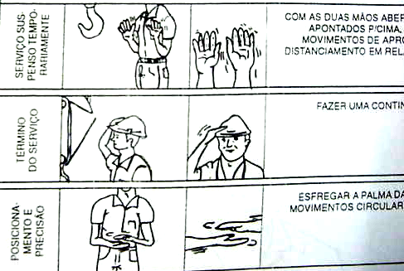
ORIENTAÇÃO BÁSICA DE SINALIZAÇÃO E ESTROPAGEM
Com as duas mãos abertas, os
Dedos apontados para cima,
Faça dois movimentos de
Aproximação e distanciamento
Em relação ao peito.
Fazer uma continência.
Esfregar as palmas das mãos
em movimentos circulares
e lentos.

Slide 10
ORIENTAÇÃO BÁSICA DE SINALIZAÇÃO E ESTROPAGEM
Com as duas mãos abertas, os
Dedos apontados para cima,
Faça dois movimentos de
Aproximação e distanciamento
Em relação ao peito.
Fazer uma continência.
Esfregar as palmas das mãos
em movimentos circulares
e lentos.

Slide 11
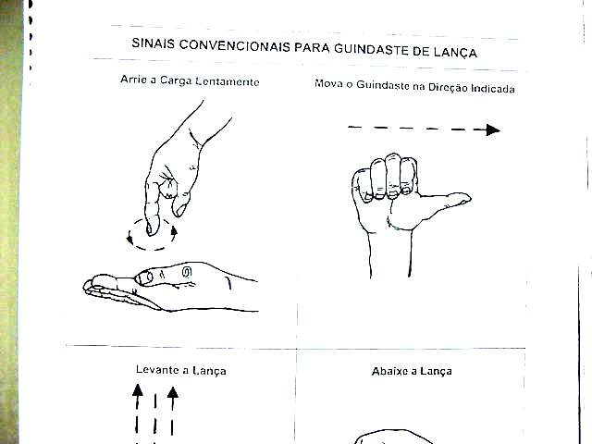
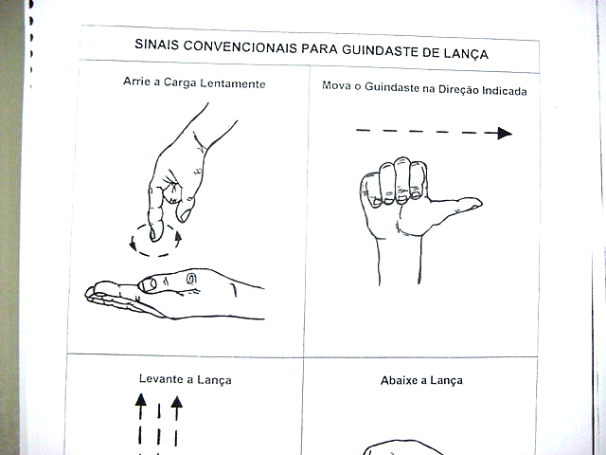
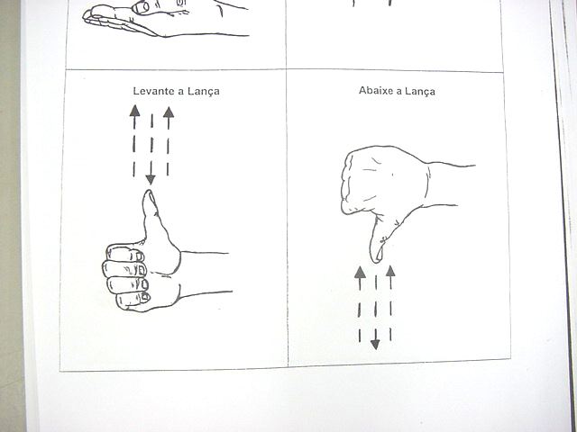
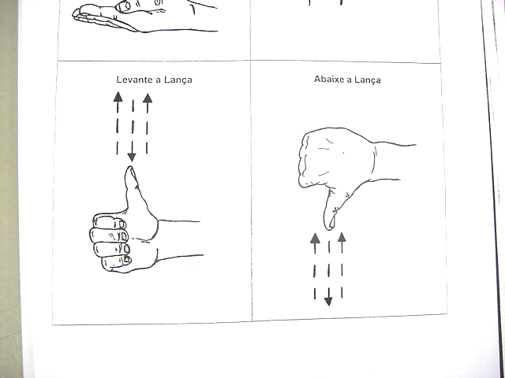
ORIENTAÇÃO BÁSICA DE SINALIZAÇÃO E ESTROPAGEM
Arrie a Carga Lentamente
Mova o Guindaste na Direção
Indicada
Levante a Lança
Abaixe a Lança

Slide 12
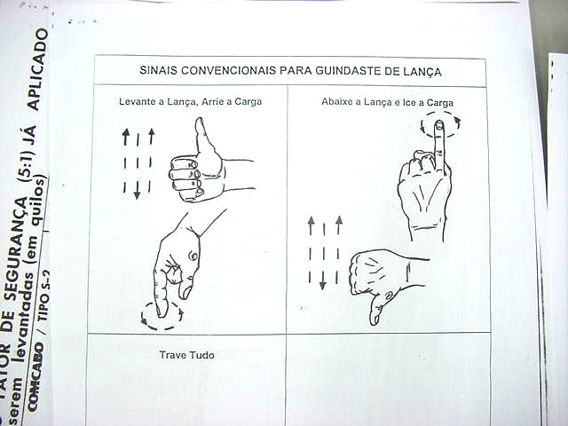
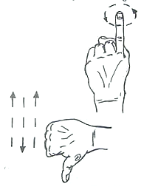
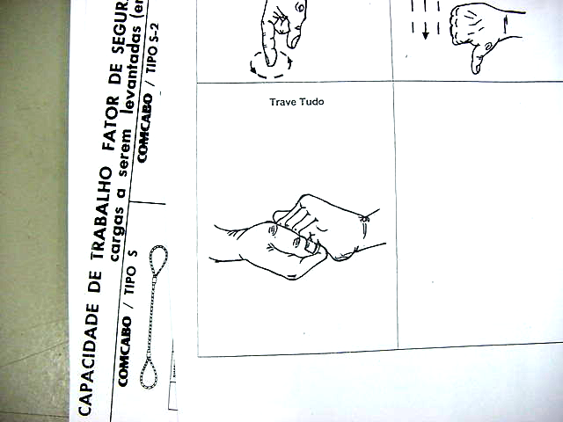
ORIENTAÇÃO BÁSICA DE SINALIZAÇÃO E ESTROPAGEM
Levante a Lança e Arrie a Carga
Abaixe a Lança e Ice a Carga
Trave Tudo

Slide 13
ORIENTAÇÃO BÁSICA DE SINALIZAÇÃO E ESTROPAGEM
PROIBIÇÕES
É proibido ao sinaleiro fazer e ou permitir que outros o façam.
A – no içar ficar com as mão no gancho, no cabo ou no material para evitar risco de prensamento/
B – Içar carga inclinada;
C – Subir na carga içada;
D – Orientar o transporte de cargas suspensa por cima de pessoas;
E – Transportar cargas em balanço
F – Transportar cilindros de gases salvo se estiver em gaiola ou em rede apropriada;
G – Deixar o cabo forçado contra canto vivo da carga;
H – Usar estropo, gancho, corrente e cabo com defeito;
I – Colocar a carga próxima a condutores sem isolamento;
J – Sinalizar se estiver na posição abaixada;
L – Transportar cilindros de gases com eletro-imã;
M – Arrastar a caga estropada;
N – usar cabos com formação de nó;
O – içar pç. Distintas com o gato principal e o auxiliar simultaneamente;
P – Depositar cargas com veículos em movimento;
Q – içar ningada sem cintagem;

Slide 14
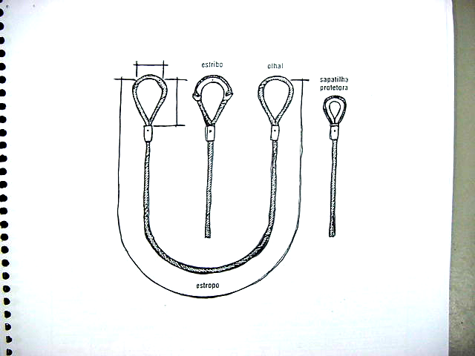
ORIENTAÇÃO BÁSICA DE SINALIZAÇÃO E ESTROPAGEM
Estropagem Descrição
Estribo
Olhal
Sapatilha
Protetora
Estribo e Sapatilha – Pç. Colocada no olha para assegurar a sua forma e garantir maior resistência e durabilidade.
Estropo – Dispositivo consistente de cabo, corrente ou rede com que se prende ou envolve uma carga para iça, transportar ou arriar
Olhal – Anel feito na extremidade de um cabo para nele se engatar ou amarrar material ou um outro cabo.
Estropo

Slide 15
ORIENTAÇÃO BÁSICA DE SINALIZAÇÃO E ESTROPAGEM
DEFINIÇÕES BÁSICAS
Sinaleiro – Pessoa habilitada e credenciada pela unidade para executar a estropagem e orientar a movimentação de cargas. Deve (Usar Identificação e Sinalizar de Pé)
Linga – Cabo ou corrente com que se prende material que se que içar ou arriar.
Lingada – Material ou porção de materiais amarrados que é levantado de uma só vez.
Cabo – Peça formada por um conjunto de fios destinada a prender e/ou transportar material.
Grampo – Pç. Destinada para fixação de cabos ou formação de olhais e nos cabos.
Corrente – Pç. Formada por um conjunto de elos destinada a prender e/ou transportar materiais.
Manilha – Peça metálica em formato de U com pino atravessado nas duas extremidades e que se emprega para unir cabos e/ou prender pç a ser içada.
Calço – Pç. De formato uniforme e resistente que se coloca debaixo de material para mantê-lo firme e nivelado sem risco de correr tombar e cair.
Anel – Pç. Destinada a receber um ou mais estropos, para içamento de cargas. Pode ser tipo pêra ou circular.

Slide 16
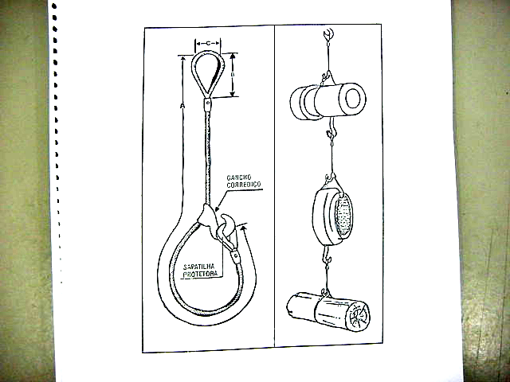
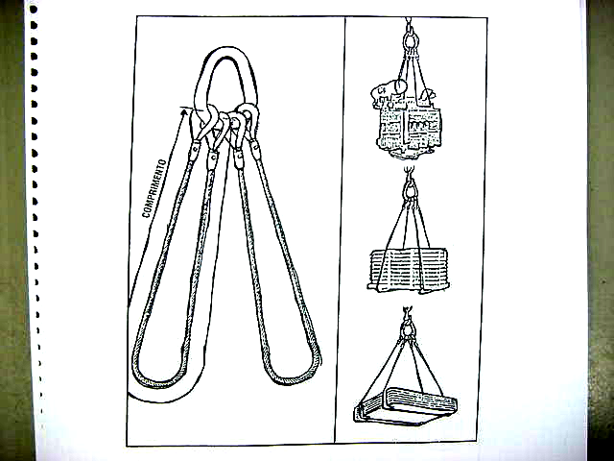
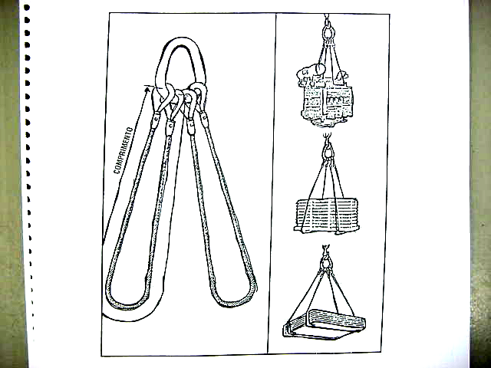
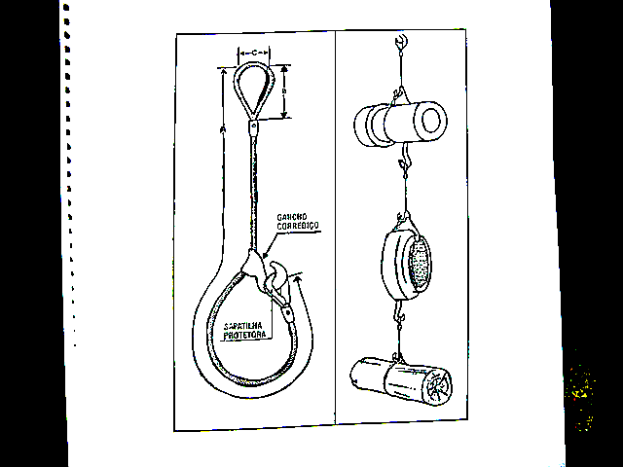
ORIENTAÇÃO BÁSICA DE SINALIZAÇÃO E ESTROPAGEM
Superlaço Tipo C2
Superlaço Tipo C3 (Força)

Slide 17
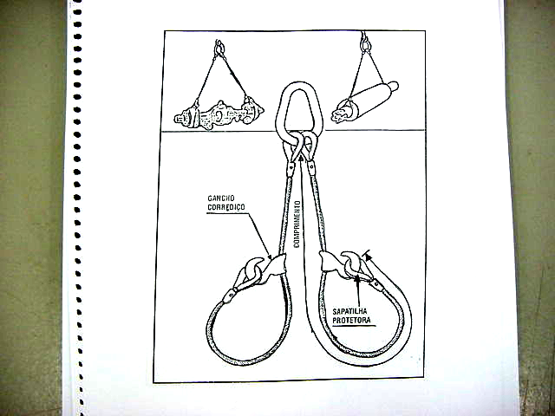
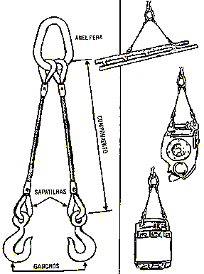
ORIENTAÇÃO BÁSICA DE SINALIZAÇÃO E ESTROPAGEM
Superlaço Tipo C4 (Força)
Superlaço Tipo C5 (Força)

Slide 18
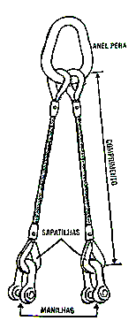
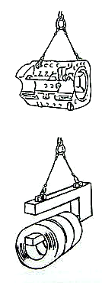
ORIENTAÇÃO BÁSICA DE SINALIZAÇÃO E ESTROPAGEM
Superlaço Tipo C6 (Força)

